Slide 1





TRƯỜNG ĐẠI HỌC BẠC LIÊU
KHOA KỸ THUẬT VÀ CÔNG NGHỆ
TRO CHOI DOAN MAU
ĐỒ ÁN
CHƯƠNG TRÌNH TRÒ CHƠI ĐOÁN MÀU
GVHD: Ths. Trần Phước Nghĩa
SVTH: Nguyễn Trường Khang

Slide 2


TỔNG QUAN ĐỀ TÀI
Trò chơi có 7 màu khác nhau(Đỏ, Xanh dương, Vàng, Xanh lá, Cam, Xanh da trời,Tím).
Trò chơi “Đoán màu” được thể hiện : Có từ 4 đến 7 màu, người chơi một lần chỉ đoán 4 màu, có 10 lần đoán. Máy tính sẽ đánh giá mỗi lần đoán và cho biết số vị trí đoán đúng. Sau 10 lần đoán máy tính sẽ cho kết quả người chơi thắng hay thua.

Slide 3


MỤC TIÊU
Tạo ra một trò chơi giúp rèn luyện tư duy logic.
Cải thiện khả năng làm việc với cấu trúc dữ liệu và thuật toán trong lập trình.
Phát triển kỹ năng lập trình để tạo giao diện đồ họa và xử lý sự kiện.
Có thời gian thư giản và giải trí sau giờ làm việc.

Slide 4

VẤN ĐỀ GIẢI QUYẾT
Theo yêu cầu ta có 3 vấn đề quan trọng
Phải có một dãy màu được tạo ra một cách ngẫu nhiên từ một danh sách màu sẵn có cho người chơi đoán
1
2
Chọn lựa màu từ phía người chơi
So sánh sự lựa chọn lựa của người chơi và dãy ngẫu nhiên đó
3

Slide 5

HƯỚNG GIẢI QUYẾT
Về lý thuyết: nắm vững ngôn ngữ lập trình, xây dựng giải thuật đúng và phù hợp với yêu cầu đề tài.
Về chương trình: Sử dụng ngôn ngữ Python (Pycharm) cài đặt chương trình theo yêu cầu đề tài, và giao diện xây dựng trên màn hình đồ họa.

Slide 6




VỀ LÝ THUYẾT
Người chơi: Khi bắt đầu chơi chỉ xuất hiện 4 màu ngẫu nhiên (có thể trùng màu). Lúc đó người chơi chỉ cần chọn từ phìm (1 đến 7) để chọn số màu mà người chơi cho là đúng. Nếu sau 10 lần đoán, người chơi đưa ra kết quả trùng với đáp án mà máy tính chọn ngẫu nhiên thì người chơi đã thắng Game 4 màu. Sau khi thắng vòng 4 màu thì số màu sẽ tăng lên là 5 và tiếp tục tăng lên 6, 7, nếu lần này bạn chọn đúng thì bạn là người chiến thắng hoàn toàn.
Người chơi sẽ thua khi 10 lần đoán màu không đoán đúng lần nào.

Slide 7
VỀ LÝ THUYẾT
Sau khoảng 3 tuần tìm hiểu về lý thuyết và giải thuật của chương trình thì có những quan trọng sau để trò chơi chạy được:
Khai báo thư viện:
Import Pygame và Import random
Trong chương trình hàm:
def vong_lap_tro_choi():
Là hàm quan trọng nhất trong chương trình vì nó có 3 vấn đề mà chúng ta cần giải quyết.

Slide 8
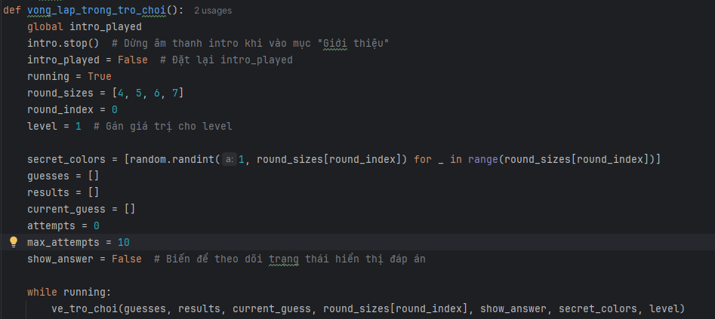
VỀ LÝ THUYẾT
Dãy màu phải tạo ngẫu nhiên từ danh sách màu sẵn có cho người chơi đoán

Slide 9
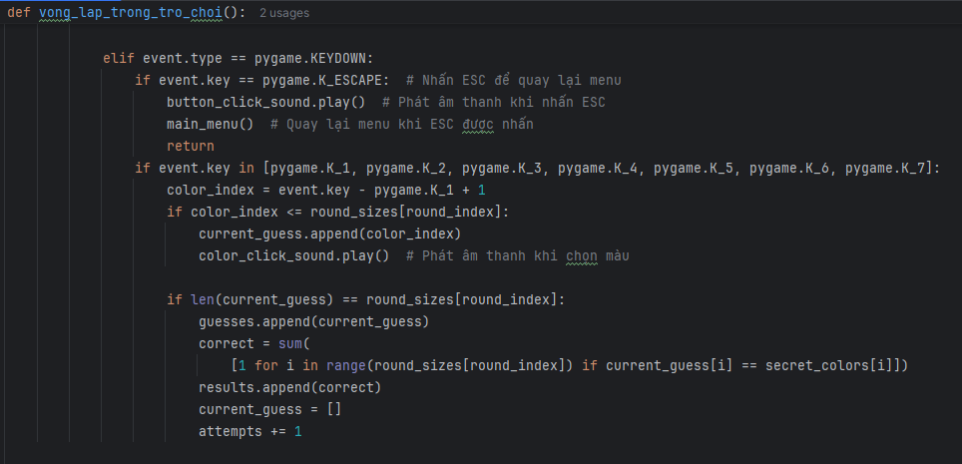
VỀ LÝ THUYẾT
2. Lựa Chọn Màu Từ Phía Người Chơi

Slide 10
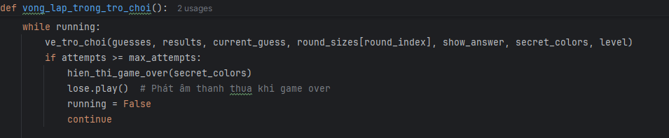
VỀ LÝ THUYẾT
3. So Sánh Màu Của Người Chơi Và Dãy Màu Ngẫu Nhiên

Slide 11
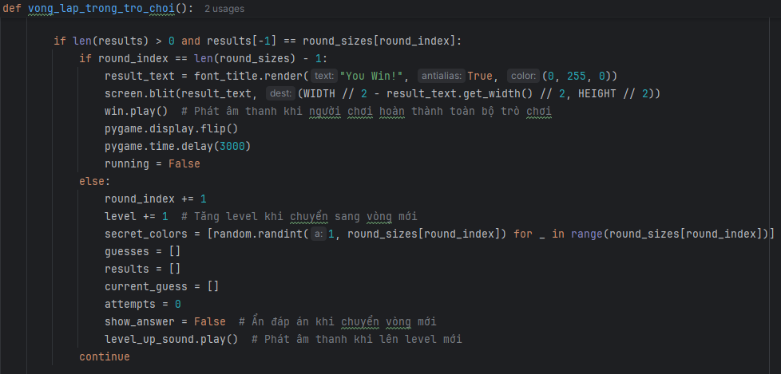
VỀ LÝ THUYẾT
3. So Sánh Màu Của Người Chơi Và Dãy Màu Ngẫu Nhiên

Slide 12
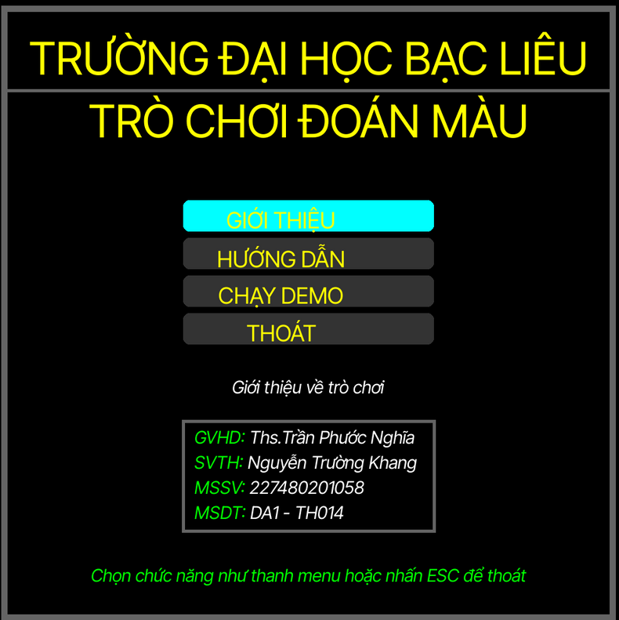
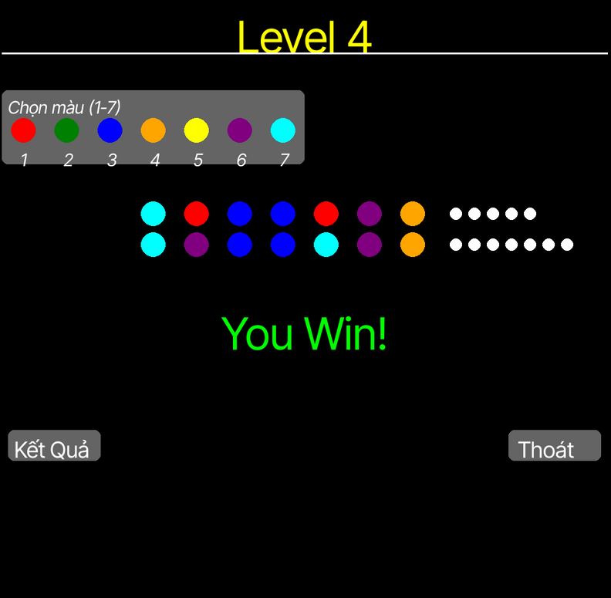
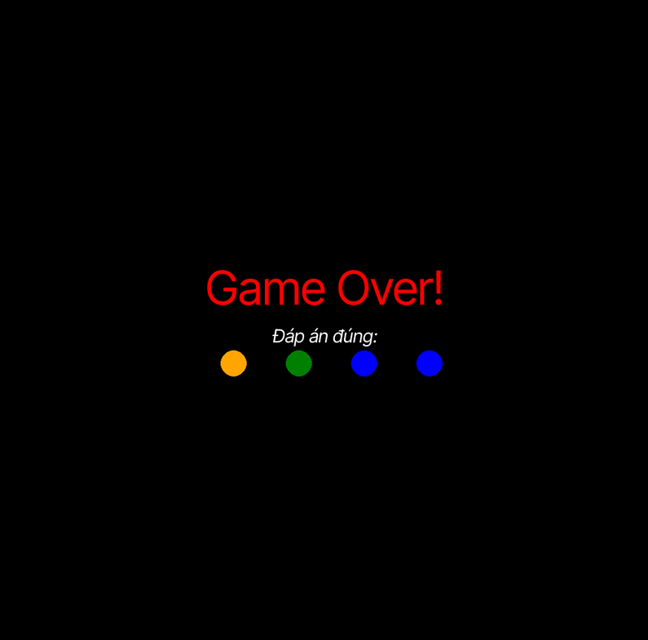
VỀ CHƯƠNG TRÌNH
Sau khi giải quyết các vấn đề thì chương trình demo như sau

Slide 13
KẾT QUẢ VÀ HẠN CHẾ
KẾT QUẢ
HẠN CHẾ
Cơ bản hoàn thành các yêu cầu đặt ra.
• Giao diện và âm thanh: Chương trình có giao diện đơn giản nhưng dễ hiểu và âm
thanh hiệu quả (ví dụ, âm thanh cho các hành động như thắng, thua, chọn màu,
v.v.). Điều này giúp tăng tính tương tác và sự thú vị của trò chơi.
• Tăng vốn kiến thức về lập trình của Em. Trong quá trình Em đã kham khảo rất
nhiều ngôn ngữ cũng như là môi cho chương trình.
• Đây là loại trò chơi có thể dùng để giải trí trong những lúc căng thẳng
Độ khó hạn chế: Trò chơi chỉ có một cấu trúc đơn giản, thiếu các cấp độ khó.
Tính năng giới hạn: Chỉ có tính năng cơ bản, thiếu chế độ nhiều người chơi và bảng xếp hạng.
Tương tác giới hạn: Người chơi chỉ có thể chọn màu qua phím số.

Slide 14



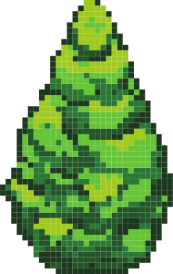

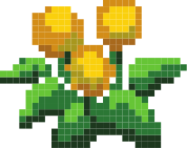
HƯỚNG PHÁT TRIỂN
1.Hoàn thiện chương trình: Đảm bảo chương trình hoàn chỉnh, không còn sai sót nào
2.Cải thiện độ khó: Thêm các cấp độ khó để tăng thử thách cho người chơi.
4.Cải thiện hình ảnh và tương tác: Tăng cường đồ họa và cải thiện khả năng tương tác với người chơi để nâng cao trải nghiệm.
3.Thêm tính năng thú vị: Chơi cùng bạn bè, xếp hạng, lưu lịch sử chơi.

Slide 15


Cảm Ơn Thầy Và Các Bạn Đã Lắng Nghe Buổi Báo Cáo

